Slide 1
MANDİBULANIN KAZANILMIŞ DEFEKTLERİ Ve Protetİk Yaklaşımlarla Rehabİlİtasyonu
Prof. Dr. Yasemin KESKİN
Protetik Diş Tedavisi Ab.D.
Öğretim Üyesi

Slide 2
Mandibula Rezeksiyonlarının başlıca nedenleri
MANDİBULANIN KAZANILMIŞ DEFEKTLERİ
Tümörler ( Ağız bölgesi kanserleri)
Dil
Ağız tabanı
Alt çene kemiği
Komşu dokular
Yaralanmalar
Enfeksiyonlar

Slide 3
Ağız Kanserlerinde Tedavi Yaklaşımları
MANDİBULANIN KAZANILMIŞ DEFEKTLERİ
Cerrahi tedavi- Mandibula rezeksiyonu
Radyoterapi
Protetik tedavi
Deviasyonu önlemek için kullanılan yöntemler
İntermaksiller fiksasyon
Egzersiz programları
Rehber düzlem protezleri

Slide 4
Ağız Kanserlerinde Epidemiyoloji
MANDİBULANIN KAZANILMIŞ DEFEKTLERİ
Erken tanı
Prekanseröz dokuların diş hekimi tarafından tanınması ve tedavisi

Slide 5
Ağız Kanserlerinde İnsidans
MANDİBULANIN KAZANILMIŞ DEFEKTLERİ
Tüm kanser tipleri arasında 6. sırada
Erkeklerde 4. sırada
Dil, dudak, ağız tabanı, damak ,diş eti, bukkal mukoza, orofarinks kanserleri (Tüm kanser türleri içinde) %3
Nazofarinks, larinks, sinüsler, majör tükürük bezlerinin kanserlerinin ilavesiyle bu oran %5

Slide 6
Ağız Kanserlerinin Histolojik tipleri
MANDİBULANIN KAZANILMIŞ DEFEKTLERİ
Karsinom %96
(Squamoz hücreli veye epidermoid karsinom)
Sarkom %4

Slide 7
Ağız Kanserlerinde Yaş ve Cinsiyet
MANDİBULANIN KAZANILMIŞ DEFEKTLERİ
40 yaş üstü ( ortalama 60 yaş)% 95
Erkeklerde daha fazla
Son yıllarda 6:1 2:1

Slide 8
Ağız Kanserlerinin
MANDİBULANIN KAZANILMIŞ DEFEKTLERİ
En Sık Görüldüğü Yerler
Dil
Orofarinks
Ağız tabanı
Dudaklar
Teşhis Edilme Şansı
Dil kanserlerinde erken tanı şansı çok yüksek

Slide 9
Ağız Kanserlerinde Irksal ve Genetik Etkenler
MANDİBULANIN KAZANILMIŞ DEFEKTLERİ
Etnik faktörler
Coğrafi bölge farklılıkları
Beslenme şekilleri

Slide 10
Ağız Kanserlerinde
MANDİBULANIN KAZANILMIŞ DEFEKTLERİ
Nüks olasılığı
Mortalite
Aynı bölgelerde veya başka bölgelerde 1. veya 2. nüks görülebilir
Sigara içenlerde içmeyenlere oranla 2 misli daha fazla
% 50

Slide 11
Ağız Kanserlerinde Etyoloji ve Predispozan Faktörler
MANDİBULANIN KAZANILMIŞ DEFEKTLERİ
Yaş
İmmün sistemin zayıflaması
Virüsler
Tütün Kullanımı
Alkol Kullanımı
Lökoplaki ve Eritroplazi
Liken planus
Protezler
Palatal papiller hiperplazi
Beslenme
Radyasyon
Suyun florlanması

Slide 12
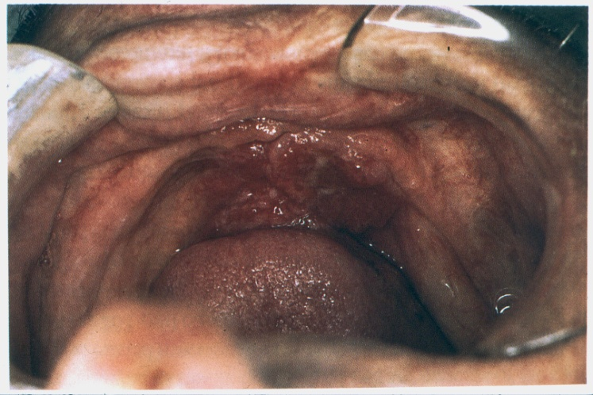
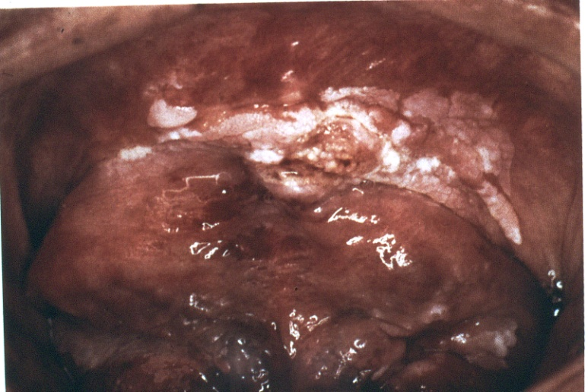
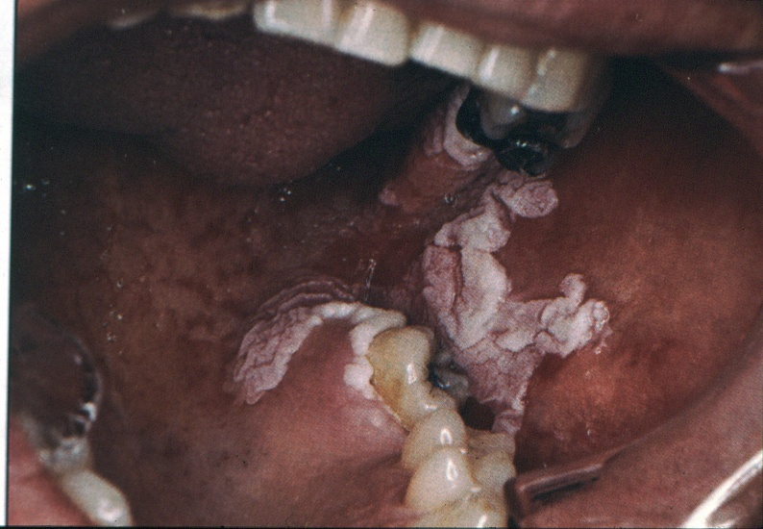
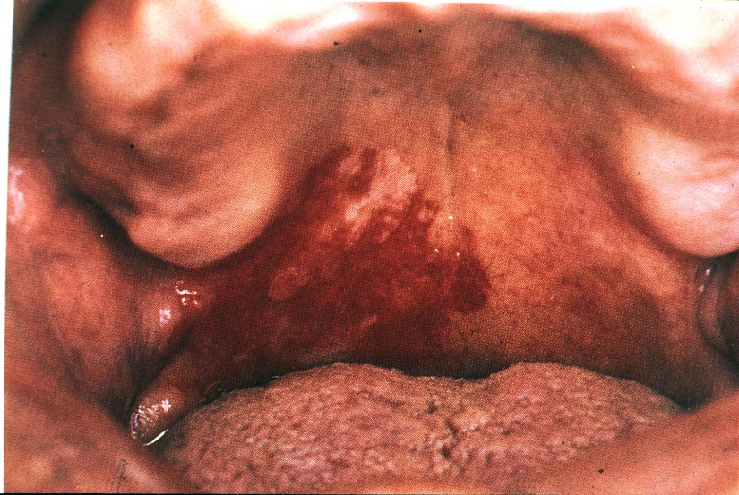
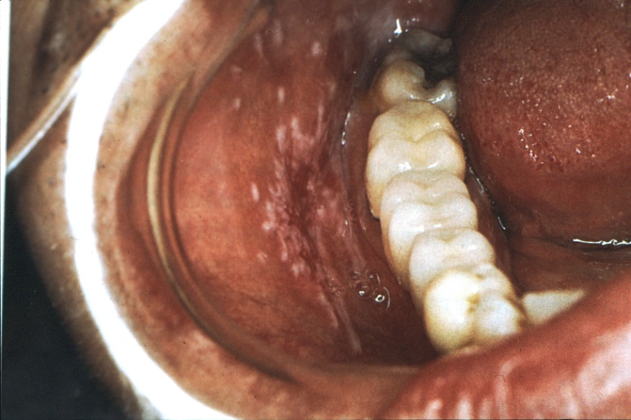
MANDİBULANIN KAZANILMIŞ DEFEKTLERİ

Slide 13
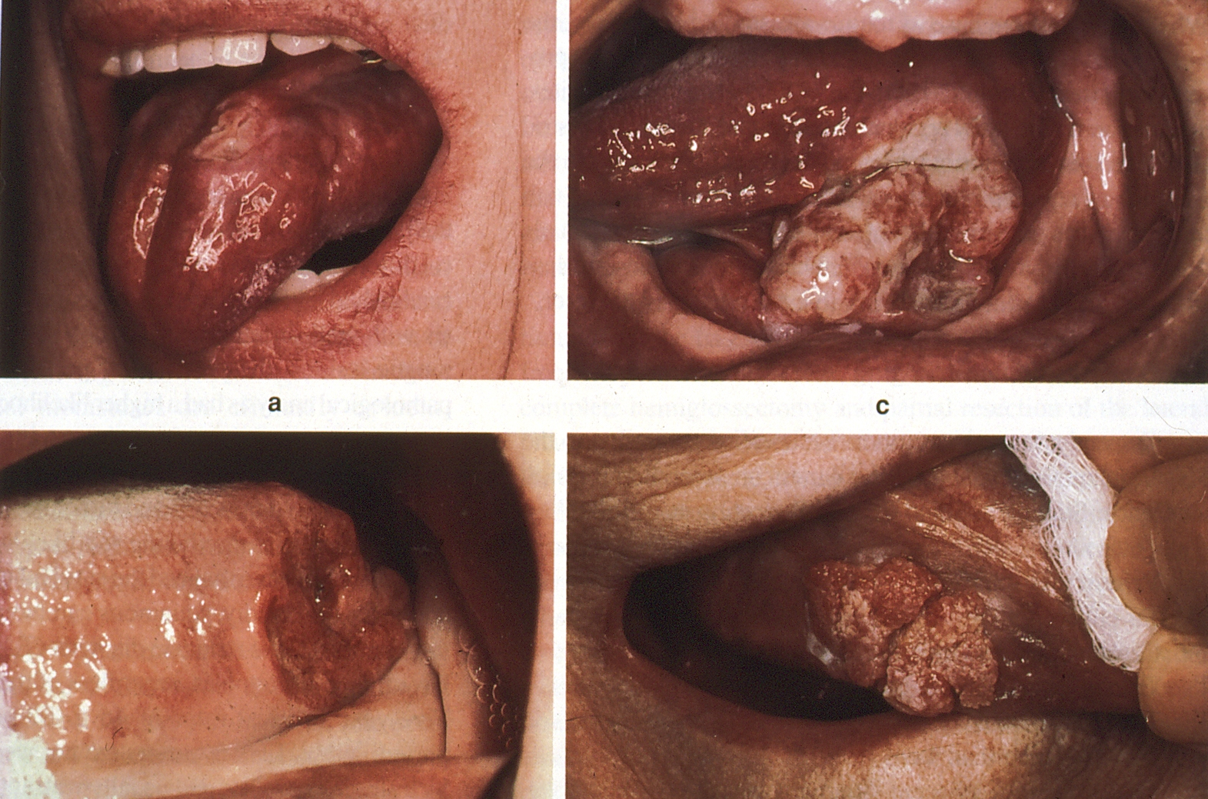
MANDİBULANIN KAZANILMIŞ DEFEKTLERİ

Slide 14
Ağız Kanserlerinde Tedavi Yaklaşımları
MANDİBULANIN KAZANILMIŞ DEFEKTLERİ
Cerrahi tedavi
Mandibula rezeksiyonu

Slide 15
Mandibula Rezeksiyonu uygulanan hastalarda tedavinin başarısı;
MANDİBULANIN KAZANILMIŞ DEFEKTLERİ
Rezeksiyonun tipi ve lokalizasyonu
Çıkarılan doku miktarı
Geriye kalan dişlerin sayısı ve periodontal durumları

Slide 16
Mandibular Rezeksiyonların Sınıflandırması
MANDİBULANIN KAZANILMIŞ DEFEKTLERİ
Marjinal rezeksiyonlar
Sınıf I:Mandibulanın devamlılığı korunarak yapılan radikal alveolektomi
Segmental rezeksiyonlar
Sınıf II: Kaninden itibaren mandibulanın distalinin lateral rezeksiyonu
Sınıf III: Mandibulanın orta hattan itibaren lateral rezeksiyonu
Sınıf IV : Lateral kemik greftiyle yapılan cerrahi rekonstrüksiyon
Sınıf V : Anterior kemik greftiyle yapılan cerrahi rekonstrüksiyon
Sınıf VI : Mandibulanın anterior bölgesinin lateral fragmanları birbirine bağlamaksızın yapılan rezeksiyonu

Slide 17
Marjinal Rezeksiyon
MANDİBULANIN KAZANILMIŞ DEFEKTLERİ
Alt çenenin devamlılığı korunur
Çiğneme kasları muhafaza edilir
Dilin büyük bir kısmı ve çevre yumuşak dokular korunur

Slide 18
Mandibulanın Marjinal Rezeksiyonunda Ortaya Çıkan Sorunlar
MANDİBULANIN KAZANILMIŞ DEFEKTLERİ
Ameliyat bölgesinde kemik doku kaybı
Vestibül derinliğinde azalma
Defekt bölgesinin yumuşak dokulardan yararlanılarak kapatılması sonucu residüel kretin protezi desteklemesinde sınırlanma
Protez kullanımında problemler
Dil hareketlerinde sınırlanma

Slide 19
Ağız Kanserlerinde Tedavi Yaklaşımları
MANDİBULANIN KAZANILMIŞ DEFEKTLERİ
Cerrahi tedavi- Mandibula rezeksiyonu
Radyoterapi
Protetik tedavi
Deviasyonu önlemek için kullanılan yöntemler
İntermaksiller fiksasyon
Egzersiz programları
Rehber düzlem protezleri

Slide 20
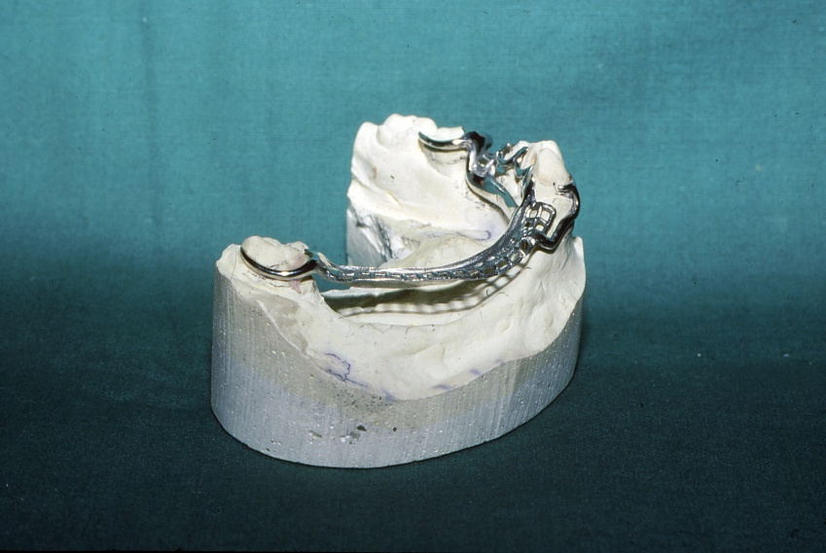
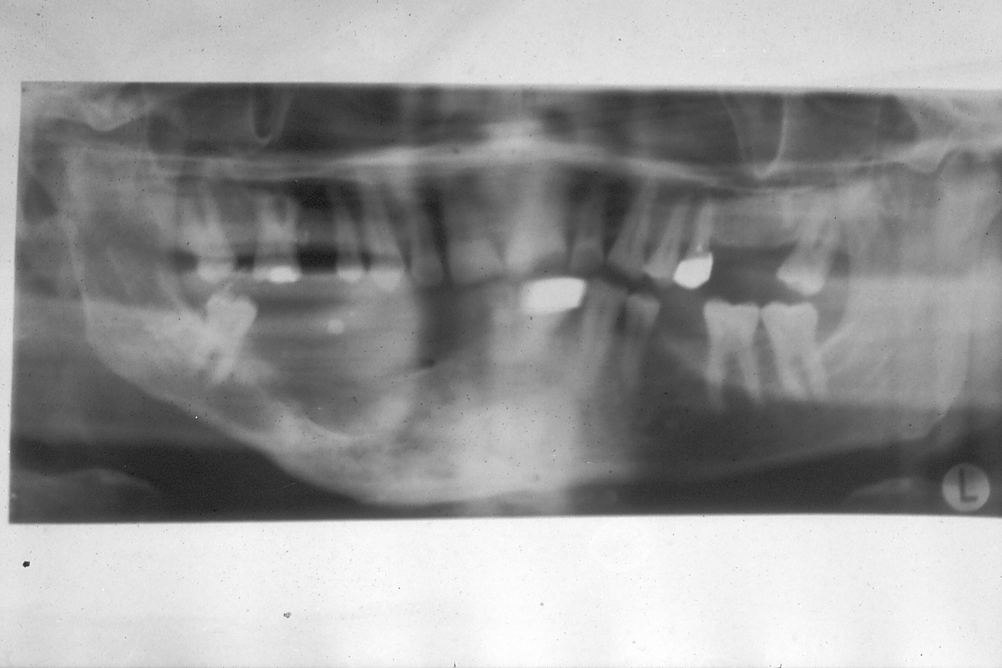
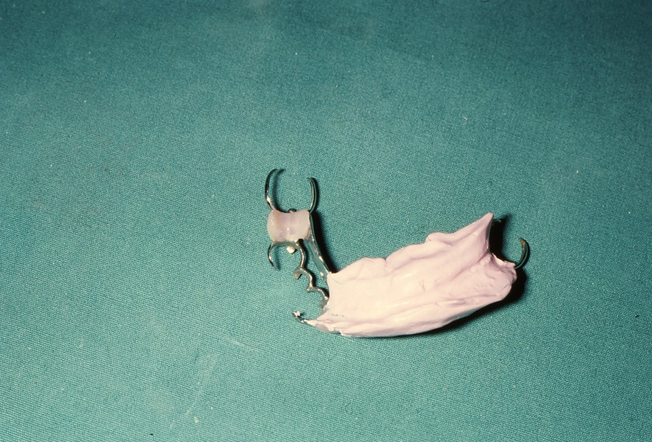
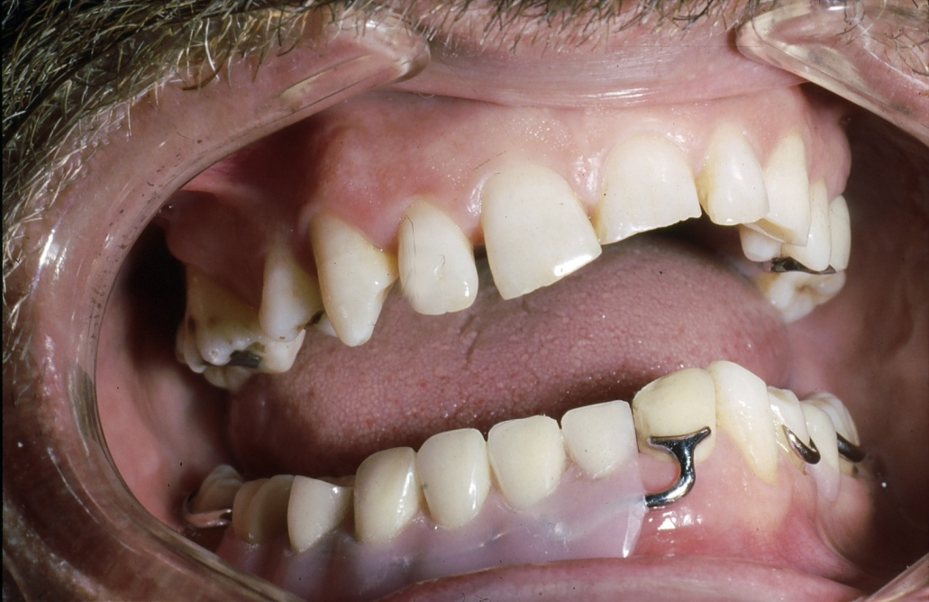
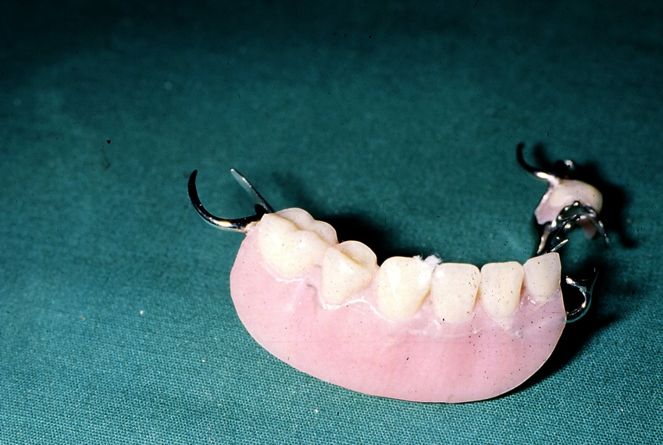
MANDİBULANIN KAZANILMIŞ DEFEKTLERİ

Slide 21
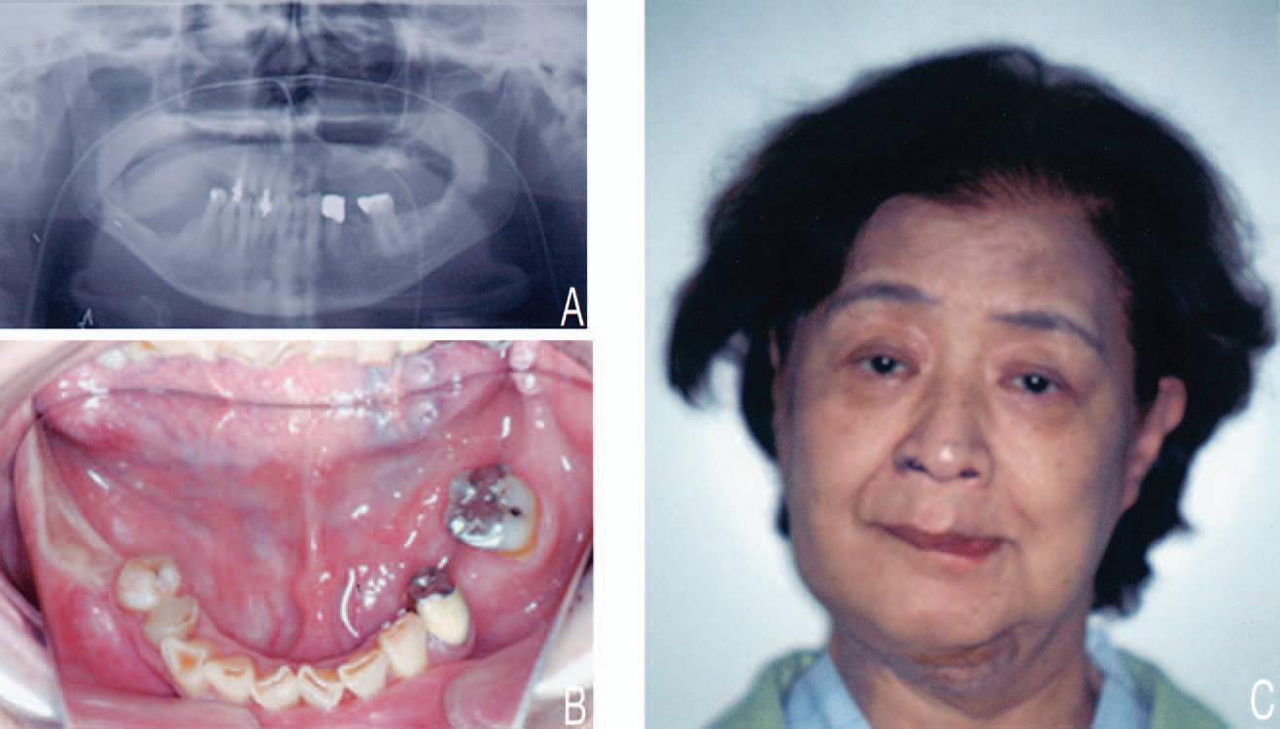
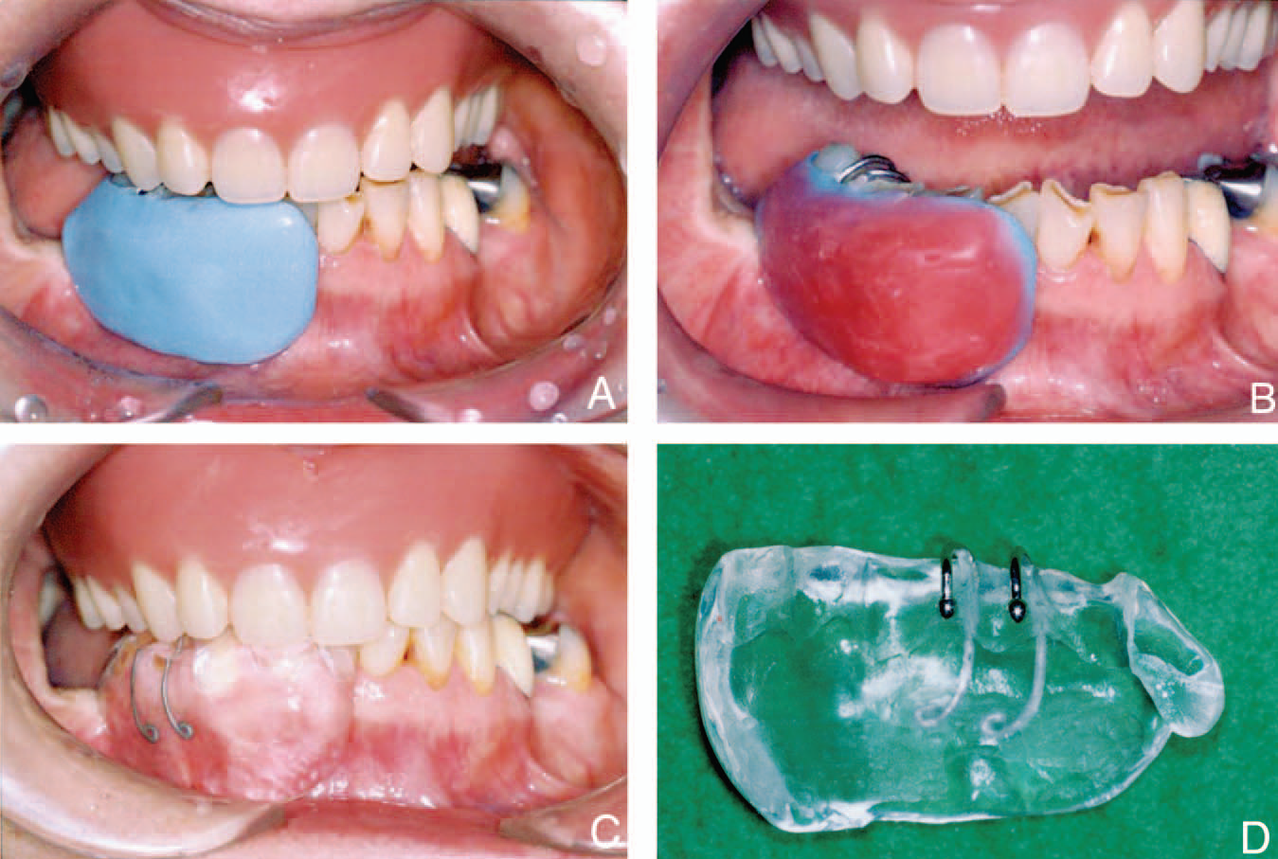
MANDİBULANIN KAZANILMIŞ DEFEKTLERİ

Slide 22
Thor, Warfvinge, and Fernandes. Long-Term Glandular Odontogenic Cyst. J Oral Maxillofac Surg 2006.

Slide 23
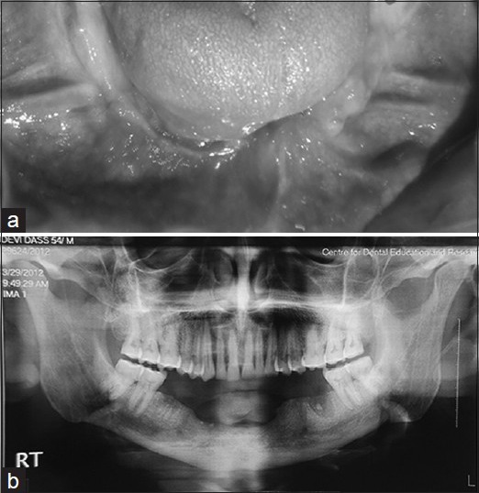
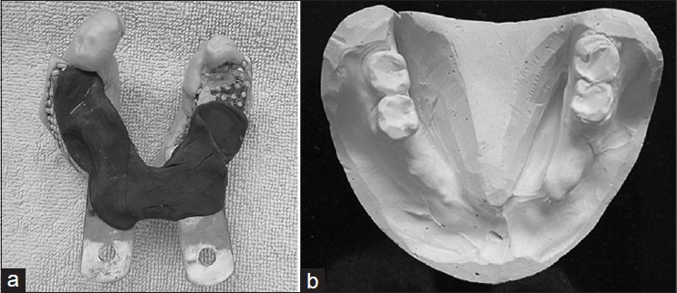
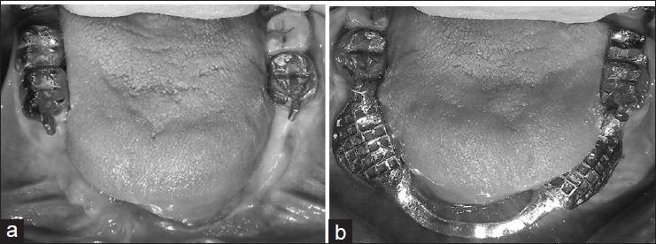
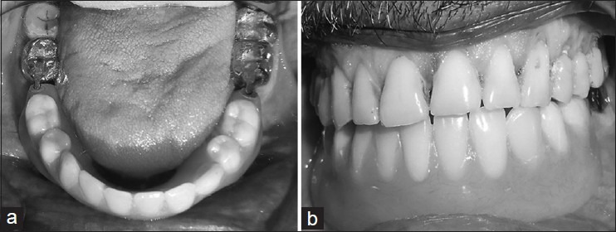
Prosthodontic rehabilitation of patient with marginal mandibular resection using attachment supported prostheses: A clinical report. Contemp Clin Dent. 2014 Jan;5(1):123-6.

Slide 24
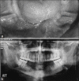
Prosthodontic rehabilitation of patient with marginal mandibular resection using attachment supported prostheses: A clinical report. Contemp Clin Dent. 2014 Jan-Mar; 5(1): 123–126. Kailas Mundhe, Gunjan Pruthi, and Veena Jain

Slide 25
Segmental Rezeksiyon
MANDİBULANIN KAZANILMIŞ DEFEKTLERİ
Alt çenenin devamlılığı kaybolur
Alt çene ameliyat tarafına doğru yer değiştirir
Okluzal ilişkiler bozulur
Duyu ve motor innervasyonda kayıp görülür
Dil hareketleri sınırlanır
Protez için gereken yeterli kemik desteği ortadan kalkar

Slide 26
Mandibulanın Segmental Rezeksiyonunda Ortaya Çıkan Sorunlar
MANDİBULANIN KAZANILMIŞ DEFEKTLERİ
Konuşma bozuklukları
Yutkunma bozuklukları
Çiğneme bozuklukları
Estetik sorunlar
Psikolojik sorunlar

Slide 27
KAYNAKLAR
1.Samuel Berkowitz. Cleft Lip and Palate: Diagnosis and Management. 3rd ed. Springer; 2013.
2. George K. B. Sándor ,David Genecov , Ricardo D. Bennun , Julia F. Harfin. Cleft Lip and Palate Management: A Comprehensive Atlas 1st Edition. Wiley-Blackwell; 2015.

